Slide 1
Управління товарними запасами торговельного підприємства. Частина І
Лекція з навчальної дисципліни
«Економіка та управління у сфері торгівлі»

Slide 2
ПЛАН
1. Суть та склад товарних запасів торговельного підприємства
2. Показники, що характеризують стан товарних запасів торговельного підприємства
3. Фактори, що визначають розмір та швидкість обороту товарних запасів
4. Стратегія управління товарними запасами підприємства: цілі, вихідні передумови та порядок розробки
5. Методика аналізу товарних запасів
6. Нормування та планування товарних запасів
7. Оперативне регулювання та контроль за утворенням товарних запасів

Slide 3
1. Суть та склад товарних запасів торговельного підприємства
Забезпечення безперервності процесу реалізації товарів та обслуговування покупців потребує створення на торговельному підприємстві певного обсягу товарних запасів.
Товарний запас - являє собою масу товарів, призначену для наступного продажу, що знаходиться в сфері обігу в процесі переміщення від виробництва до споживача. В процесі переміщення товарні запаси сфери обігу набувають різних форм

Slide 4
Необхідність утворення товарних запасів обумовлена такими причинами:
1. Невідповідністю ритму споживання (реалізації) та виробництва товарів.
2. Сезонністю виробництва та споживання окремих видів товарів.
3. Нерівномірністю розміщення виробництва і районів споживання товарів.
4. Необхідністю перетворення виробничого асортименту в торговий.
5. Необхідністю утворення страхових резервів для згладжування можливих непередбачених коливань в попиті та пропозиції товарів, обумовлених різними факторами.

Slide 5
Для характеристики стану, процесів утворення та розробки стратегії управління товарні запаси торговельних підприємств класифікують за наступними ознаками:
І. За призначенням запасів.
Залежно від призначення виділяють 4 групи товарних запасів: запаси поточного зберігання, сезонного зберігання, дострокового завозу та цільового призначення.
Товарні запаси поточного зберігання складають головну частину всіх товарних запасів (приблизно 80-85 % всієї суми запасів) і призначені для забезпечення безперервного продажу товарів. Їх розмір обумовлюється обсягом реалізації товарів та інтервалом поставки. В процесі реалізації ця частина товарних запасів використовується, а отже, потребує систематичного поновлення.

Slide 6
Товарні запаси сезонного зберігання необхідні для формування торгової пропозиції в періоди сезонних змін попиту чи пропозиції (виробництва) товарів. Вони створюються за такими товарами, які в силу особливостей їх виробництва, попиту чи з інших причин мають розрив у часі виробництва та реалізації (овочі, шкільна форма, ялинкові прикраси, гумове взуття та інше).

Slide 7
Товарні запаси дострокового завозу мають забезпечувати нормальний рівень торгівлі протягом періоду між завозами товарів у районах Крайньої Півночі, віддалених та високогірних районах, зв'язок з якими підтримується лише певний період (період навігації, чи тільки у зимовий період). На території України ця група товарних запасів, як правило, не формується.

Slide 8
Товарні запаси цільового призначення створюються за розпорядженням органів влади для виконання певних цілей, не пов'язаних із поточною господарською діяльністю підприємств (для стимулювання закупівлі сільськогосподарських продуктів, для забезпечення мережі дитячих закладів, об'єктів охорони здоров'я, інвалідів, діабетиків та для видачі товарних виграшів по лотереях тощо).

Slide 9
II. Залежно від місця формування.
Залежно від місця формування виділяють товарні запаси роздрібної торгівлі, оптових підприємств та запаси товарів у дорозі. Наявність запасів у дорозі обумовлена діючими умовами і формами розрахунків між виробниками, підприємствами оптової та роздрібної торгівлі.
До складу товарних запасів роздрібної торгівлі відносяться запаси всіх товарів, які належать торговельному підприємству, перебувають на його балансі і призначені для роздрібної торгівлі та громадського харчування.
Залежно від місцезнаходження у складі товарних запасів роздрібної торгівлі виділяють:
- товари, які є у наявності в роздрібній мережі (магазинах, лавках, аптеках, кіосках, розвізної та розносної мережі), а також в дрібнооптових базах, розподільних складах та базах, овочекартоплефруктосховищах;
- товари, які є в наявності на базах та складах, що належать роздрібним підприємствам, організаціям;
- товари, які закуплені та оплачені даним торговельним підприємством, організацією та залишені на відповідальне зберігання у постачальників;
товари, здані на переробку та на звітну дату і знаходяться на виробничих підприємствах, як власних, так і в сторонніх.

Slide 10
III. Залежно від асортиментної структури запасів (споживчого призначення).
Класифікація запасів за товарними групами дозволяє охарактеризувати їх склад та служить основою для оцінки забезпечення ними товарообороту підприємства, як за загальним обсягом, так і за асортиментною структурою.
В статистичній звітності торговельних підприємств товарні запаси групуються відповідно до номенклатури звіту ф. №3 - торг "Звіт про формування, реалізацію та залишки товарів", в якому виділяється 35 груп продовольчих товарів та 57 непродовольчих товарів.

Slide 11
IV. Залежно від регулярності поповнення (надходжень та витрат) товарних запасів.
Різниця між окремими групами товарів обумовлюється часом накопичення (формування) та часом споживання (використання) товарних запасів.
Такий підхід до оцінки товарних запасів обумовлює необхідність виділення:
- запасів товарів регулярного поновлення (надходжень) та витрат;
- запасів товарів регулярного поповнення, але сезонного використання;
- запасів сезонного формування та регулярного використання;
- запасів періодичного поновлення (як правило, цільового призначення).
Використовуючи більш загальне групування за цією ознакою можна виділити товарні запаси регулярного та нерегулярного поповнення, регулярного та нерегулярного використання.

Slide 12
V. Залежно від попиту на споживчі товари.
Товарні запаси залежно від відповідності попиту поділяють на запаси, що відповідають чи не відповідають попитові. До останніх відносяться неходові, залежані та завезені понад норму товари.
Неходові - це товари, які не відповідають якісним параметрам споживчого попиту в даному місці та в даний час.
До залежалих відносяться товари, які довгий час знаходяться без руху на складах підприємства, які частково втратили свою якість та морально застаріли. Формування цих запасів, як правило, обумовлено завозом товарів без врахування обсягу та структури споживчого попиту.
Понадзавезені товари - це товари, що не відповідають кількісним параметрам споживчого попиту на певному територіальному сегменті споживчого ринку. Реалізація цієї групи товарних запасів можлива при умові регіональної диверсифікації діяльності або в наступні часові періоди та за активної рекламної кампанії (якщо це можливо, виходячи з встановлених термінів реалізації товарів).

Slide 13
VI. Залежно від чутливості до зміни товарообороту підприємства.
Залежно від чутливості до зміни товарообороту підприємства товарні запаси можуть з певною мірою умовності бути представлені двома частинами:
- умовно-змінна, розмір якої обумовлюється розміром та динамікою товарообороту підприємства;
- умовно-постійна, розмір якої не залежить від зміни товарообороту підприємства.

Slide 14
До другої частини відносяться товарні запаси в межах асортиментного представницького набору товарів, що мають постійно знаходитись в торговельній мережі підприємства. Іх розмір обумовлюється встановленим асортиментним переліком товарів, розмірами торговельної площі підприємства, формою торговельного обслуговування.
До товарних запасів, розмір яких не залежить від обсягів товарообороту підприємства, відносяться також товарні запаси цільового призначення.
Відсутня також пропорційність між поточною зміною товарообороту та зміною обсягу товарних запасів сезонного зберігання, хоча при більшому часовому інтервалі дослідження залежність між їх розмірами має місце.

Slide 15
VII. Залежно від моменту та характеру оцінки.
В залежності від цієї класифікаційної ознаки виділяють:
- початкові (вхідні) товарні залишки, що характеризують розміри запасів, які фактично склалися на початок певноїх) періоду (звітного або планового);
- вихідні, які характеризують розміри товарних запасів, що фактично склалися на кінець певного періоду (звітного або планового);
- середні товарні запаси, які характеризують середній обсяг наявних товарних запасів протягом певного періоду та розраховуються по середній хронологічній;
- планові (прогнозні) товарні запаси, які підприємство планує або очікує забезпечити на певну дату.

Slide 16
VIII. Залежно від відповідності нормативу.
Щодо встановленого нормативу виділяють запаси в межах нормативу та понаднормативні.
Необхідність нормування як однієї з функцій управління запасами обумовлена тим, що недостатній обсяг товарних запасів (менший за нормативну величину) призводить до порушення ритму продажу, неотримання належного обсягу товарообороту та прибутку підприємства, формування незадоволеного попиту населення.
Наявність запасів у розмірах, що перевищують норматив, призводить до "заморожування" оборотних коштів підприємства, зростання втрат та витрат обігу, зниження ефективності використання матеріальних ресурсів.
Оцінка розмірів запасів з позиції дотримання нормативу необхідна для обгрунтованої оцінки ефективності комерційної діяльності підприємства, його стратегії й тактики у формуванні та управлінні товарними запасами.

Slide 17
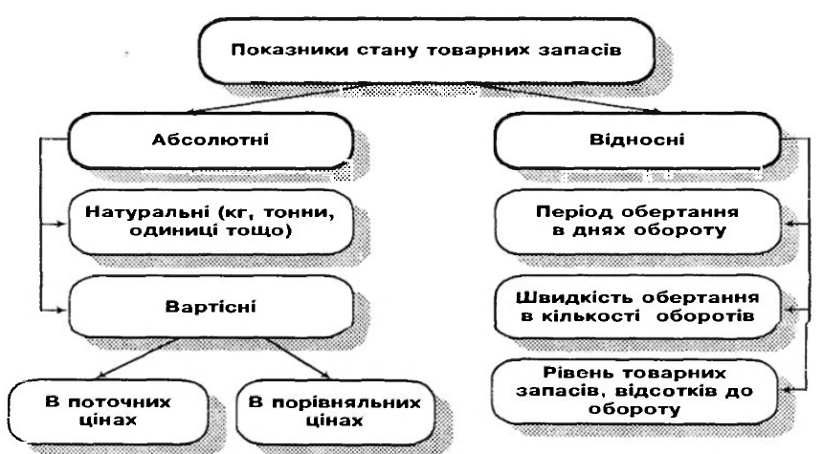
2. Показники, що характеризують стан товарних запасів торговельного підприємства
Для обліку, аналізу та планування товарних запасів використовуються різні показники вимірювання - абсолютні (в натуральних чи вартісних одиницях), відносні (в днях, разах, відсотках до товарообороту)

Slide 18
Показники натурального виміру товарних запасів використовуються для планування товарних ресурсів, отримання товарів, організації роботи складської мережі, для розрахунку потреби в матеріально-технічній базі підприємств, для оперативного обліку залишків товарів. Одиниці виміру, що використовуються при цьому, відображають особливості споживчих характеристик товарів.
Оскільки товари крім споживчої вартості характеризуються ще і вартістю, абсолютний розмір товарних запасів завжди визначається в грошовій формі, причому ціни виміру можуть бути як фактичними, так і порівняльними.

Slide 19
Вартісні одиниці вимірювання дозволяють оцінити рівень забезпеченості запасами в цілому по підприємству.
Вартісні показники виміру товарних запасів використовуються в обліку, звітності, в аналізі та плануванні товарних запасів, а також в інших показниках діяльності, пов'язаних з ними обсягові та структурі товарообороту, витратах обігу; при обгрунтуванні потреби в обігових коштах, кредитної політики, політики розподілу прибутку тощо.
Відносні показники розміру товарних запасів використовуються для оцінки забезпеченості товарообороту товарними запасами, аналізу періоду та швидкості обертання товарних запасів, тобто для характеристики якісних показників формування товарних запасів.

Slide 20
Для оцінки забезпеченості товарообороту товарними запасами використовують показник рівня товарних запасів у днях обороту. Він визначається як частка від ділення абсолютного розміру товарного запасу під кінець періоду на середньоденний товарооборот цього періоду (місяця, кварталу чи року, для котрих цей запас є кінцевим).
Розрахунок проводиться за формулою:
$$Р_{з}^{дн}=\frac{З×К}{Т}$$
де $Р_{з}^{дн}$- рівень товарних запасів в днях обороту, днів;
З - абсолютна величина товарного запасу на даний період, грн.;
Т - товарооборот підприємства за даний період, грн.;
К - кількість днів в періоді, дні.

Slide 21
Рівень товарних запасів в днях обороту обчислюється та аналізується як в цілому по підприємству, так і за окремими товарами та товарними групами, а також за окремими періодами року. Особливу увагу приділяють рівню запасів у днях під кінець року, виходячи з товарообороту IV кварталу, оскільки цей показник використовується при обгрунтуванні планів діяльності підприємств на наступний рік.
Співвідношення середнього розміру товарних запасів з одноденним обсягом товарообороту підприємства визначає тривалість перебування товарів у сфері обертання або час товарного обертання.

Slide 22
Час товарного обертання - це період, за який товар проходить увесь шлях від виробництва до кінцевого споживача. Цей шлях складається з часу переміщення товару від робітника до складів гуртової чи роздрібної торгівлі, часу перебування на складах і перетворення виробничого асортименту в торговельний, та часу, необхідного для роздрібного продажу товарів.
Час товарного обертання вимірюється за певний період. Різниця між показниками, рівень товарних запасів (у днях обороту) та період товарного обертання (також у днях обороту) у тому, що для оцінки першого з них використовуються дані про наявність товарних запасів на будь-який конкретний момент, а для другого – використовується інформація про середній розмір товарних запасів за будь-який період.

Slide 23
Розрахунок середнього розміру товарних запасів ведеться по середній арифметичній (при наявності інформації про стан товарних запасів на початок та кінець періоду) або по середній хронологічній з використанням наступної формули:
$$\overline{ТЗ}=\frac{\frac{{ТЗ}_{0}}{2}+{ТЗ}_{1}+{ТЗ}_{2}+…+{ТЗ}_{n−1}+\frac{{ТЗ}_{n}}{2}}{n−1}$$
де ТЗ₀ , Т3₂ . . . - товарні запаси на визначену дату (момент оцінки);
п - кількість спостережень за станом запасів.

Slide 24
Для оцінки часу обігу товарів використовуються наступні формули:
в днях товарообороту:
$$Д_{о}=\frac{\overline{ТЗ}×360}{Т}$$
$$Д_{о}=\frac{\overline{ТЗ}}{Т_{1}}$$
в числі (кількості) оборотів (швидкість обігу):
$$К_{О}=\frac{Т}{\overline{ТЗ}}$$
$$К_{О}=\frac{Д}{Д_{О}}$$
де $\overline{ТЗ}$ - середні товарні запаси грн.;
Т – обсяг товарообороту, грн.;
$Т_{1}$- одноденний товарооборот, грн.;
Д – кількість днів у періоді.

Slide 25
Час обігу товарів показує тривалість перебування товарів у вигляді товарного запасу, характеризує час, необхідний для його повного оновлення. Швидкість обертання вказує, скільки разів протягом року (кварталу) поновлюється товарний запас.
Ці два показники тісно взаємопов'язані. Швидкість обертання, помножена на час обертання товарів, дорівнює кількості днів у звітному періоді (360, 90, 30). Якщо поділити кількість днів у звітному періоді на час обертання товарів, то отримаємо товарооборотність в разах; поділивши кількість днів у звітному періоді на швидкість обертання товарів (товарооборотність) в разах, отримаємо час обертання в днях обороту.

Slide 26
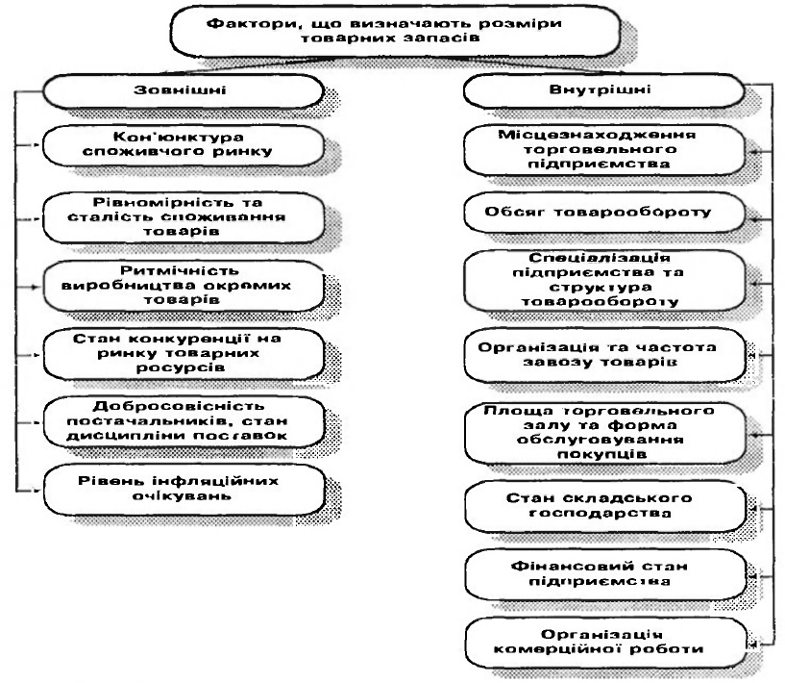
3. Фактори, що визначають розмір та швидкість обороту товарних запасів
Динаміка товарних запасів та час обертання товарів складаються під впливом великої кількості факторів

Slide 27
Вивчення характеру факторів та механізму їх впливу є необхідною передумовою для обгрунтованої оцінки стану запасів, планування їх розміру, розробки та прийняття конкретних заходів щодо їх регулювання.
Найважливішими зовнішніми факторами, що визначають розмір товарних запасів торговельного підприємства, наступні:
1. Співвідношення між попитом та пропозицією.
В умовах, коли попит населення на окремі товари перевищує його пропозицію, товарооборот здійснюється з найменшими запасами. В міру збільшення пропозиції товарів, насиченості ринку спостерігається деяке уповільнення швидкості обертання товарів.

Slide 28
2. Рівномірність та стійкість споживання окремих товарів.
Чим стабільнішим та сталішим є попит споживачів на окремі товари, тим меншою є потреба в створенні товарних запасів на випадок непередбачених коливань попиту.
Зовнішньою ознакою рівномірності споживання окремих товарів є показники середньоквадратичного відхилення та коефіцієнта варіації одноденного товарообороту від його середнього значення.
Великий розмір цих показників свідчить про імпульсивне, ажіотажне споживання або періодичний попит, що потребує відносно великих товарних запасів для продовження нормальної реалізації товарів і в критичні періоди підвищеного попиту.

Slide 29
3. Ритмічність виробництва окремих товарів.
Виробництво та закупівля окремих споживчих товарів має сезонний характер. Це відноситься до овочів, цукру, круп, плодоовочевих консервів тощо.
В періоди сезону виробництва торговельні підприємства мають можливість придбання товарів у безпосередніх виробників за мінімальними цінами. Після завершення сезону основним постачальником є різні торговельні посередники, чиї ціни значно вищі за ціни виробників. Закупка окремих дефіцитних товарів після сезону може бути взагалі неможливою, що негативно впливатиме на асортимент товарів підприємства.
Наявність цього фактора (за наявності відповідної матеріально-технічної бази та грошових коштів) обумовлює потребу та економічну зацікавленість торговельних підприємств в створенні товарних запасів сезонного зберігання.

Slide 30
4. Стан конкуренції на ринку товарних ресурсів.
Чим вищий ступінь конкуренції на ринку товарних ресурсів, тим більшу свободу у виборі постачальників та "уторгуванні" умов поставки має підприємство. Узгоджені умови поставки: періодичність, обсяги партій поставки, що оновлює асортимент, можливість повернення недоброякісних або нереалізованих товарів суттєво впливають на розмір товарних запасів торговельного підприємства.

Slide 31
5. Добросовісність постачальників щодо виконання договорів поставки товарних ресурсів, стан дисципліни поставок.
Загальний менталітет постачальників, їх обов'язковість та добросовісність щодо виконання договорів поставки визначає потребу торговельного підприємства в створенні страхових товарних запасів. Чим добросовіснішими є постачальники підприємства, чим більш ритмічно та безперервно організоване їх власне виробництво, тим нижча ймовірність невиконання графіка завозу товарів, а відповідно, і потреба в створенні товарних запасів.

Slide 32
6. Рівень інфляційних очікувань.
В умовах інфляційної економіки одним з спонукаючих мотивів створення запасів матеріальних резервів є захист обігових коштів підприємств від інфляційного знецінення. Чим вищі темпи інфляції, тим більша й зацікавленість підприємств у максимальному підвищенні розміру запасів з метою захисту грошей від інфляції та для отримання додаткового доходу від випереджаючого росту цін на окремі товари порівняно із загальним темпом інфляції.

Slide 33
Розмір та обіговість товарних запасів визначається також внутрішніми факторами, які залежать від діяльності самого торговельного підприємства та визначаються стратегією й тактикою його діяльності.
До таких факторів належать:
1. Місцезнаходження торговельного підприємства.
Даний фактор визначає інтенсивність споживчих потоків в районі діяльності підприємства, а відповідно - і розмір одноденного товарообороту, а також швидкість реалізації товарних запасів.
Чим "вигідніше" місцезнаходження торговельного підприємства, тим вища швидкість реалізації товарних запаісів та менша потреба в їх створенні.

Slide 34
2. Обсяг товарообороту торгового підприємства.
Відносно великі за розміром товарообороту підприємства, як правило, здійснюють торговельну діяльність з меншим рівнем товарних запасів. Це обумовлено тим, що вони мають можливість частіше робити завіз товарів, минаючи гуртову ланку.
Велике за розмірами торговельне підприємство, особливо те, що має досвід роботи на відповідному сегменті ринку, більш привабливе для постачальників та посередників. Це визначає кращі можливості "уторгування" умов поставки, що також має вплив на розмір товарних запасів.

Slide 35
3. Спеціалізація підприємства та структура товарообороту.
Товари залежно від їхньої якості, особливостей призначення та інших ознак мають різний час обертання. Це залежить від властивостей деяких предметів споживання, кількості різновидів, що входять до товарної групи, особливостей прийомки та комплектування виробів. Так, товари, що швидко псуються, швидко втрачають свої властивості, наприклад: м'ясо, хліб, молоко, масло - через їхні фізикхімічні властивості мають бути реалізовані протягом короткого
періоду. Задоволення попиту на товари складного асортименту, таких, як одяг, тканини, взуття, галантерея та інше, потребує наявності в магазині широкого вибору різновидів цих виробів за артикулами, кольорами, розмірами, фасонами. Оскільки такого роду товари є предметали періодичного попиту, їх запаси, виражені в днях до обігу, відносно вищі, ніж запаси з інших товарів.
Збільшення в роздрібному товарообороті частки непродовольчих товарів, товарів складного асортименту за інших умов є фактором росту загального рівня товарних запасів. В той же час збільшення питомої ваги продовольчих товарів, особливо стійкого попиту, є фактором зниження розміру товарних запасів.

Slide 36
4. Організація та частота завозу товарів
Чим частіше завозяться товари до магазинів, тим з меншими запасами можна забезпечити виконання плану товарообороту, і навпаки. В свою чергу, частота завозу залежить від місцезнаходження роздрібних та гуртових організацій, розміщення їх основних постачальників, транспортних умов.
Чим ближче розташовані постачальники, гуртові бази до районів споживання, тим частіше відбувається завіз товарів в роздрібні торговельні підприємства і менше часу витрачається на їх доставку.
Таким чином, розмір утворення товарних запасів визначається політикою підприємства щодо вибору постачальників товарів, залежить від ефективності організації господарських зв'язків з ними та оптимальності розробленого графіка завозу товарів.

Slide 37
5. Площа торговельного залу та форма торговельного обслуговування.
Розмір товарних запасів, що знаходяться в торговому залі підприємства, повинен забезпечити представницьку викладку всього асортименту товарів, що є у наявності; свободу покупців у вивченні властивостей, характеристик товару та їх вибору; естетичний дизайн торговельного залу та його привабливість для покупців.
Чим більша площа торговельного залу, тим більший розмір товарних запасів має знаходитись безпосередньо в торговельному залі.
Суттєвий вплив створює і форма торговельного обслуговування. При самообслуговуванні потреба в товарних запасах, що знаходяться в торговельному залі, вища, ніж при обслуговуванні через прилавок.

Slide 38
6. Стан складського господарства.
Даний фактор носить обмежувальний характер та визначає максимально можливий розмір запасів товарів. Чим більша площа (ємкість) складських приміщень, тим в більших розмірах можуть створюватися (при потребі) товарні запаси. Окремі торговельні підприємства вимушені формувати товарні запаси на недостатньому рівні, власне з причини відсутності необхідних складських приміщень.
Суттєве значення має і наявність спеціалізованого складського обладнання (холодильних камер), можливість створення спеціальних умов для зберігання окремих товарів (овочі, бакалія, ювелірні вироби, хутро, синтетичні миючі засоби), дотримання товарного сусідства та інших правил зберігання.

Slide 39
7. Організація комерційної роботи.
Важливе значення для правильного визначення потреби в створенні товарних запасів та оперативного регулювання їхнього розміру мають кваліфікація й компетентність кадрів та рівень керівництва торговельним процесом, стан роботи з вивчення попиту населення, організація оперативного та дієвого контролю за надходженням, реалізацією та залишками товарів, маневрування товарними ресурсами та інше.
Добре налагоджена робота в даному напрямку сприяє мінімізації розміру запасів неходових, залежалих товарів, понаднормативних запасів. Це дозволяє скоротити витрати підприємства з формування та зберігання товарних запасів, знизити товарні втрати.

Slide 40
8. Фінансове становище підприємства.
Формування товарних запасів може здійснюватися у різний спосіб:
- шляхом оплати товарів, що надходять, грошовими коштами підприємства;
- шляхом отримання комерційного кредиту від постачальників (отримання товарів з відстрочкою платні);
- шляхом прийому товарів під реалізацію або на комісію.
Можливості застосування кожного способу формування товарних запасів та співвідношення між ними безпосередньо залежать від фінансового становища торговельного підприємства, його платоспроможності та фінансової стійкості, ступеня довіри до нього.
Чим стійкіше фінансове становище підприємства, тим кращі можливості щодо формування товарних запасів воно має.

Slide 41
4. Стратегія управління товарними запасами підприємства: цілі, вихідні передумови та порядок розробки
Стратегічне управління товарними запасами являє собою комплекс заходів, що спрямовані на формування та підтримання їх оптимального обсягу.
Процес стратегічного управління складається з наступних етапів роботи.

Slide 42
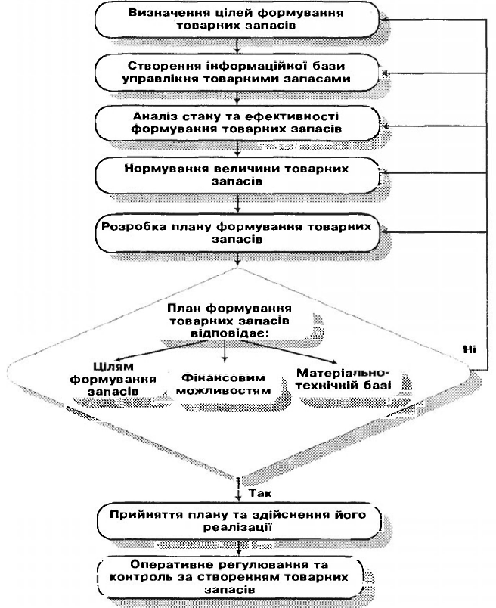

Slide 43
1. Визначення цілей формування товарних запасів.
Основними цілями формування товарних запасів на торговельних підприємствах є:
- забезпечення стійкості асортименту та ритмічності здійснення торгово-технологічного процесу в магазинах та інших пунктах продажу для безперервної реалізації товарів покупцям, та найбільш повного задоволення їх попиту.
Врахування цієї мети формування запасів є життєво необхідним для підприємства, оскільки забезпечує основу для його нормальної життєдіяльності в плановому періоді. Порушення стійкості асортименту товарів, скорочення його широти, перебої в реалізації окремих видів товарів мають не тільки від'ємний поточний результат (у вигляді зниження обсягів товарообороту та прибутку), але й негативні наслідки для іміджу та конкурентоспроможності підприємства, призводить до втрати покупців;

Slide 44
- накопичення товарів сезонного попиту, сезонного виробництва, дострокового завозу та цільового призначення.
Постановка цієї мети формування товарних запасів призначена створити умови для підготовки підприємства до сезонної торгівлі (для максимізації ефекту), забезпечити нормальну реалізацію товарів при відсутності їх поставки (в період між сезонами виробництва), накопичити необхідні товарні ресурси для проведення окремих цільових зходів;

Slide 45
- здійснення спекулятивних операцій з оптовими (дрібнооптовими) партіями товарів в періоди вигідної торгової кон'юнктури на ринку (зростання попиту при зменшенні товарної пропозиції).
Формування запасів понад власні господарські потреби можуть здійснювати великі торговельні підприємства, що мають необхідні фінансові ресурси та складські приміщення. Проведення спекулятивних операцій може стати вигідним за умови відсутності інших альтернативних джерел товаропостачання;

Slide 46
- запобігання знеціненню вільних грошових коштів підприємства в умовах інфляційної економіки.
Вкладення вільних коштів в товари в цьому разі здійснюється для збереження їх споживчої спроможності та може розглядатися як одна з форм страхування від інфляції.

Slide 47
2. Створення інформаційної бази управління товарними запасами.
Стратегічне управління товарними запасами базується на зборі та систематизації внутрішньої інформації про фактичний стан товарних запасів, швидкості їх реалізації, відповідності попитові, зовнішньої інформації про кон'юнктуру відповідного сегмента споживчого ринку та моніторингу товарної пропозиції (збутової та цінової політики постачальників), а також враховує планові показники по обсягу реалізації товарів та використання матеріальних та фінансових ресурсів.

Slide 48
3. Аналіз стану та ефективності управління товарними запасами.
На цьому етапі роботи вивчаються основні тенденції та закономірності, притаманні процесові формування та реалізації товарних запасів, аналізується оборотність товарних запасів (в разах та днях обороту), виявляються причини її уповільнення або прискорення, оцінюється ефективність інструментів поточного управління товарними запасами, що використовуються.

Slide 49
4. Нормування товарних запасів.
Розробка норм та нормативів товарних запасів поточного зберігання має за мету визначити оптимальний в даних умовах господрювання розмір формування запасів, що забезпечує ритмічну та безперебійну реалізацію запасів з найменшими витратами підприємства на формування та управління запасами.

Slide 50
5. Планування обсягу товарних запасів.
На цьому етапі роботи на базі розроблених норм формування товарних запасів поточного зберігання, встановленого плану товарообороту та цільового розміру формування інших видів товарних запасів проводиться розробка плану формування товарішх запасів підприємства.

Slide 51
6. Експертиза розробленого плану формування товарних запасів.
План формування товарних запасів повинен відповідати:
- встановленим цілям формування товарних запасів, тобто забезпечувати матеріальні умови для їх досягнення;
- фінансовим можливостям підприємства, відповідати можливостям наявного можливого залучення обсягу оборотних коштів підприємства;
- матеріально-технічній базі підприємства, тобто бути реальним до реалізації з точки зору наявної площі і ємкості складських приміщень та інших місць зберігання товарів, можливостей підприємства щодо їх розширення.

Slide 52
7. Оперативне регулювання та контроль стану запасів.
В умовах високої мінливості зовнішнього середовища важливе значення в процесі стратегічного управління має проведення оперативного регулювання обсягу запасів та контроль за їх станом.
Дана робота передбачає контроль за станом та ходом реалізації існуючих товарних запасів, розробку графіка завозу товарів, визначення оптимального обсягу партії поставки та часу подачі замовлення на поставку, виявлення обсягів та причин утворення понаднормативних товарних запасів, обгрунтування та реалізацію системи заходів щодо профілактики виникнення понаднормативних запасів та політики їх реалізації.

